Slide 1
Les afleiding

Slide 2
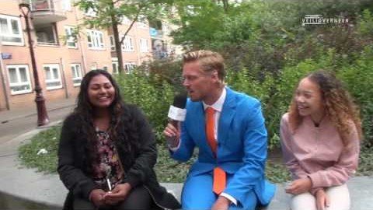
Smartphonegebruik | Veilige Feitjes | Veilig Verkeer Nederland

Slide 3
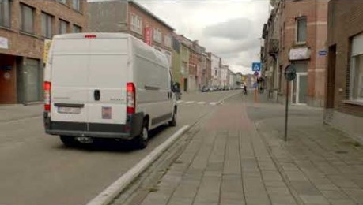
Film situatie 1

Slide 4
Situatie 1: Welke mogelijke gevaren heb je gezien?
  Een auto die wil afslaan
  Een bestelwagen die wil afslaan
  Een fietser die uit de tegenovergestelde richting komt
  Twee voetgangers die naast elkaar wandelen
  Een fietser die uit een zijstraat komt

Slide 5
Oplossing situatie 1
  Een auto die wil afslaan
  Een bestelwagen die wil afslaan
  Een fietser die uit de tegenovergestelde richting komt
  Twee voetgangers die naast elkaar wandelen
  Een fietser die uit een zijstraat komt

Slide 6
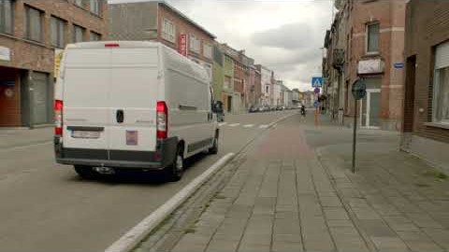
Oplossing situatie 1

Slide 7
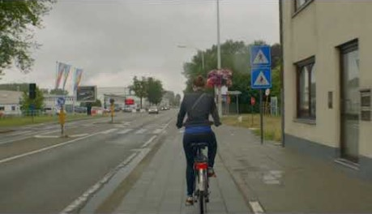
Film situatie 2

Slide 8
Situatie 2: Welke mogelijke gevaren heb je gezien?
  Een fietser die uitwijkt
  Een bestelwagen die wil afslaan
  Een auto die wil afslaan
  Een auto die van rechts komt
  Een voetganger die naar het zebrapad wandelt

Slide 9
Situatie 2: Welke mogelijke gevaren heb je gezien?
  Een fietser die uitwijkt
  Een bestelwagen die wil afslaan
  Een auto die wil afslaan
  Een auto die van rechts komt
  Een voetganger die naar het zebrapad wandelt

Slide 10
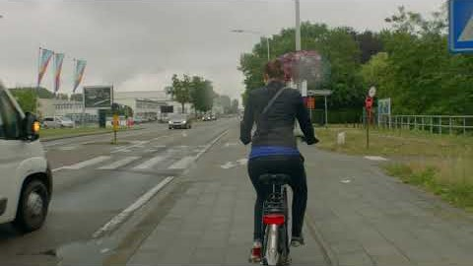
Oplossing situatie 2

Slide 11
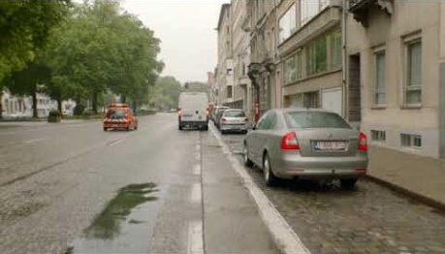
Film situatie 3

Slide 12
Situatie 3: Welke mogelijke gevaren heb je gezien?
  Een auto die net geparkeerd is
  Een auto die uit een garage komt
  Een voetganger die het fietspad oversteekt
  Een bestelwagen op het fietspad
  Een bromfietser die gaat vertrekken

Slide 13
Oplossing situatie 3
  Een auto die net geparkeerd is
  Een auto die uit een garage komt
  Een voetganger die het fietspad oversteekt
  Een bestelwagen op het fietspad
  Een bromfietser die gaat vertrekken

Slide 14
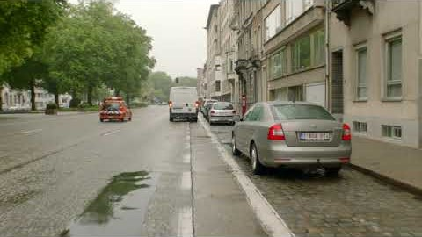
Oplossing situatie 3

Slide 15
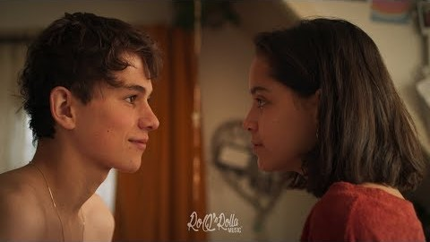
Snelle - Smoorverliefd

